Slide 1
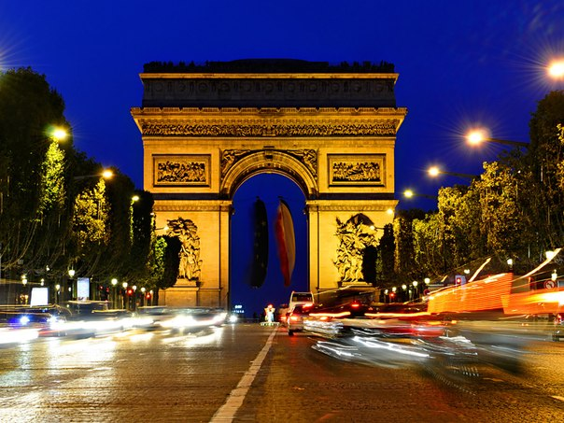
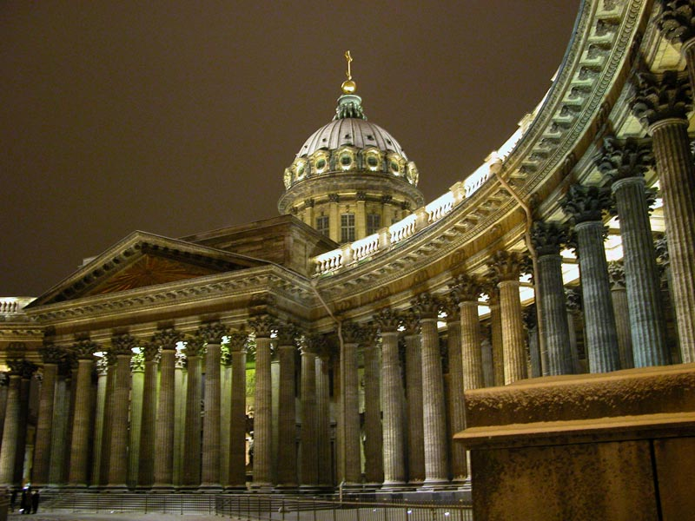
Ампир
Имперский стиль

Slide 2
Ампи́р ( фр. style Empire — «имперский стиль») — стиль позднего (высокого) классицизма в архитектуре и прикладном искусстве. Возник во Франции в период правления императора Наполеона I; развивался в течение трёх первых десятилетий XIX века

Slide 3
Триумфальная арка в Париже

Slide 4
Арка Карузель в Париже

Slide 5
Арка Карузель на фоне Лувра

Slide 6
Гранд Опера в Париже

Slide 7
Гранд Опера (Опера Гарнье)

Slide 8
Церковь Мадлен в Париже

Slide 9
Покои Наполеона во дворце Фонтенбло

Slide 10
Триумфальная колонна в Париже

Slide 11
Архитектура в стиле ампир. Справа – египетская колонна, привезённая Наполеоном из похода

Slide 12
В императорской Франции ампир отличала торжественность и парадность мемориальной архитектуры и дворцовых интерьеров, созданных придворными архитекторами Наполеона Шарлем Персье и Пьером Фонтеном

Slide 13
Собор инвалидов, Париж

Slide 14
В Российской империи этот стиль появился при Александре I. Приглашение архитекторов-иностранцев в России было частым явлением, поскольку в начале XIX века в России существовало увлечение французской культурой. Для возведения Исаакиевского собора Александр I пригласил начинающего французского архитектора Анри Луи Огюста Рикар де Монферрана, впоследствии ставшего одним из основоположников «русского ампира».

Slide 15
Исаакиевский собор, Санкт-Петербург

Slide 16
Исаакиевский собор, Санкт-Петербург

Slide 17
Казанский собор, Санкт-Петербург

Slide 18
Русский ампир получил разделение на московский и петербургский. Наиболее известным представителем петербургского направления ампира стал архитектор Карл Росси, среди других представителей этого стиля принято называть архитекторов Андреяна Захарова, Андрея Воронихина, Осипа Бове. В России ампир главенствовал в архитектуре до 1830—1840 гг.

Slide 19
Триумфальная арка, Москва

Slide 20
Ампир относится к так называемым «королевским стилям», которые можно характеризовать театральностью в оформлении. Особенность архитектурного ампира заключается в обязательном наличии колонн, пилястров, лепных карнизов, а также скульптурных конструкций: грифонов, сфинксов, львиных лап. Данные элементы располагаются упорядоченно, с соблюдением равновесия и симметрии.

Slide 21
Интерьер в стиле ампир

Slide 22
Трон Наполеона в Фонтенбло

Slide 23
Ампир с его массивными монументальными формами, а также богатым декорированием, содержанием элементов военной символики, прямым влиянием художественных форм прежде всего Древних Рима, Греции и Египта, был призван подчёркивать и воплощать идеи могущества власти и государства, наличия сильной армии.

Slide 24
Дом земледельцев, Казань

